Slide 1
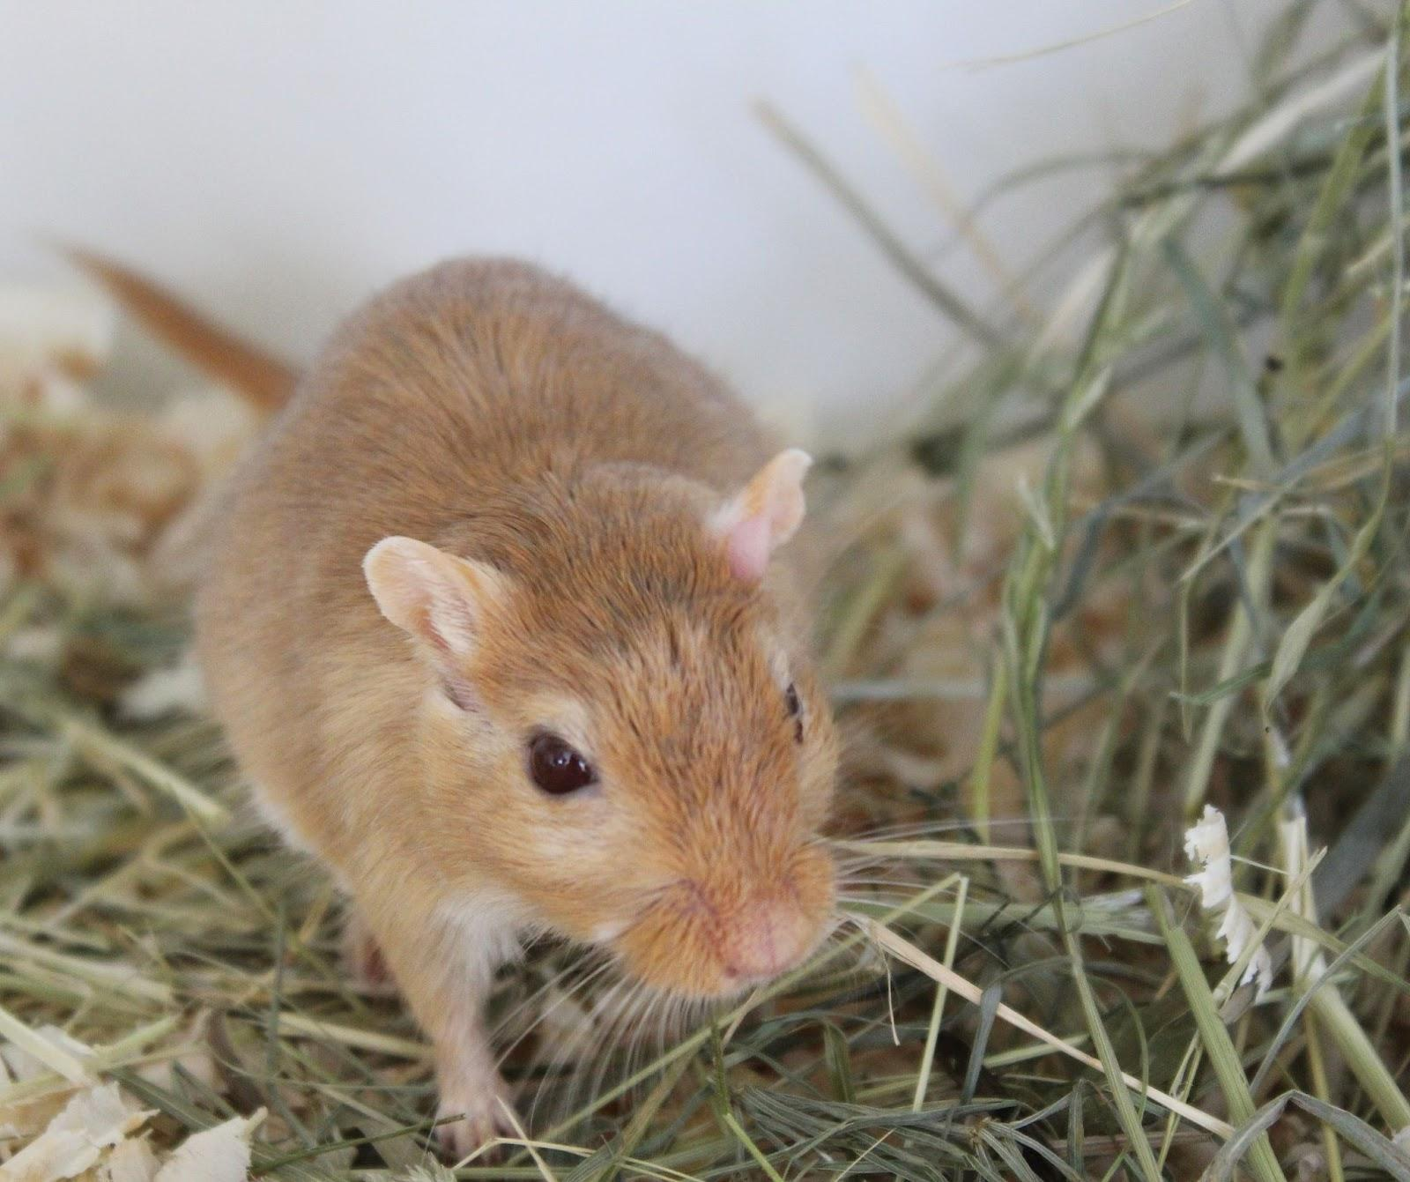
Pískomil mongolský
(Meriones unguiculatus)
Myšovití

Slide 2
Pískomil mongolský - základní informace
pískomil mongolský je tvarem podobný myši, ale ve skutečnosti má geneticky více společného s křečkem
jak už napovídá jeho přízvisko, tento hlodavec pochází z Mongolska, kde je jeho domovem poušť Gobi
pískomil se dožívá zhruba 3 let a dorůstá do velikosti asi 10–15 cm, v dospělosti váží kolem 120 g
srst pískomilů má mnoho barevných mutací

Slide 3
Co je potřeba pro chov pískomila mongolského?
pískomil je velmi aktivní a společenské zvíře, je tedy lepší chovat pískomily dva – buď sourozence ze stejného vrhu, nebo stejnopohlavní pár
dobře větrané terárium nebo klec, minimální rozměry pro 2 pískomily: 60 x 40 x 40 cm
bezprašná podestýlka, ideálně v kombinaci se senem, doporučuje se např. směs písku, pilin a rašeliny, hobliny nebo piliny, případně kočkolit
vanička s koupacím pískem, misky na krmivo a vodu, dřevěné domečky na spaní a prolézačky, které zvířata využijí k nočním hrám a broušení drápků

Slide 4
Čím a jak krmit pískomila mongolského?
základem krmné dávky jsou nejrůznější semena, například slunečnice, sója, hrách, kukuřice, proso, oves, pšenice atd.
zelenina: petržel, mrkev, salát nebo kedlubny
ovoce: např. jablko, hruška, třešně nebo meruňka živočišná složka: cvrčci, mouční červi či smýkaný hmyz (při nedostatku hmyzu např. kousky masa, tvarohu nebo vařená vejce)
čas od času větve z ovocných stromů na okusování
při dostatku ovoce a zeleniny není nutné dávat pískomilům vodu

Slide 5
Zajímavosti
k udržování rovnováhy používají pískomilové ocas, za který je nikdy nesmíme tahat, mohl by jim upadnout, což je nebezpečné, protože pískomilům ocas už nikdy nedoroste
pískomilové hloubí rozvětvený systém nor v hloubkách 150 cm až 5 m
specifické jsou pro pískomily hlavně jejich silné zadní nohy, které jim umožňují skákat až 50 centimetrů vysoko

Slide 6
Zdroje informací
POKORNÝ, Zbyněk. Pískomil mongolský a jeho chov. Chovzvirat.cz [online]. 2006-, 16.02.2019 [cit. 2021-9-28]. Dostupné z: http://www.chovzvirat.cz/clanek/891-piskomil-mongolsky-a-jeho-chov/
Jak chovat pískomila? Super zoo [online]. 2010- [cit. 2021-9-28]. Dostupné z: https://www.superzoo.cz/skola/jak-chovat-piskomila/
Pískomil mongolský. Wikipedia: the free encyclopedia [online]. San Francisco (CA): Wikimedia Foundation, 2001- [cit. 2021-9-28]. Dostupné z https://cs.wikipedia.org/wiki/P%C3%ADskomil_mongolsk%C3%BD

